Slide 1


Conception et développement d’une Application de réservation / Gestion D’un restaurant
GoodTaste

Slide 2
Plan
Présentation général du projet
Description du système de gestion D’un restaurant
Les diagrammes de modélisation UML
Présentation de l’application

Slide 3
Application de Réservation / Gestion D’un Hôtel
Un site web qui représente Un Restaurant et les plats disponible avec un système de réservation des tables avec plusieurs choix plus un tableau de bord Pour l’Administrateur et le responsable de gestion des réservations.

Slide 4
Un système de réservation des tables.
Un tableau de bord avec un système d’authentification adapté à l’Administrateur et le responsable de gestion des réservations qui permet la gestion et la confirmation des réservations.
Un Menu des plats disponible avec ses prix.
Un Logo bien designer qui définit le restaurant.
La Page Contact Us qui permet aux clients de contacter le restaurant directement depuis un formulaire.
La Page Home qui contient une représentation du restaurant et des photo professionnel des tables disponible.
La Page Menu qui contient les plats disponibles plus le prix de chaque plat, et la possibilité de réserver une table au choix.
La Page About qui contient des informations sur le restaurant et sur le propriétaire et les chefs.

Slide 5
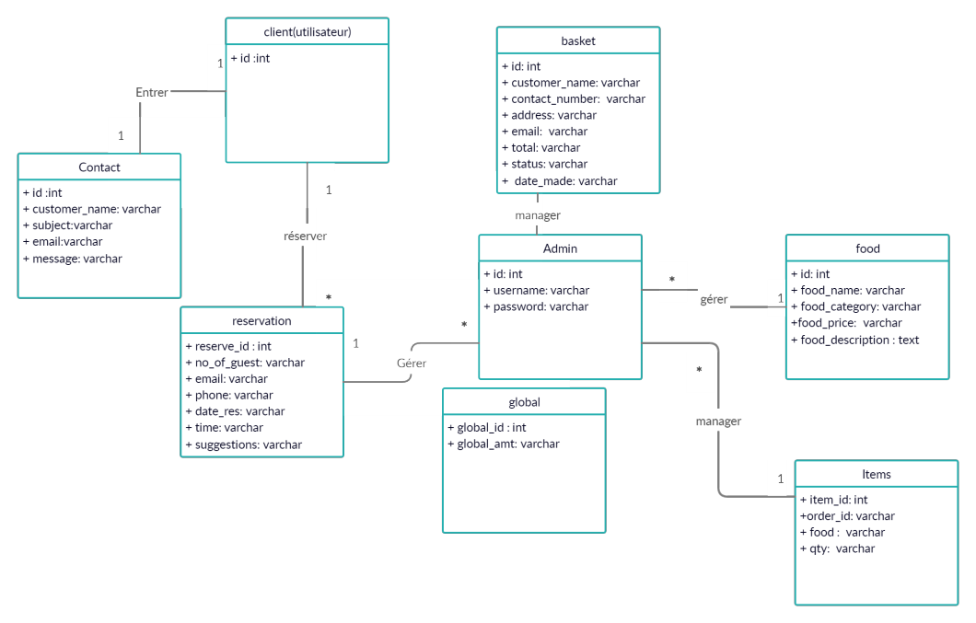
Diagramme UML
Diagramme De Classe

Slide 6
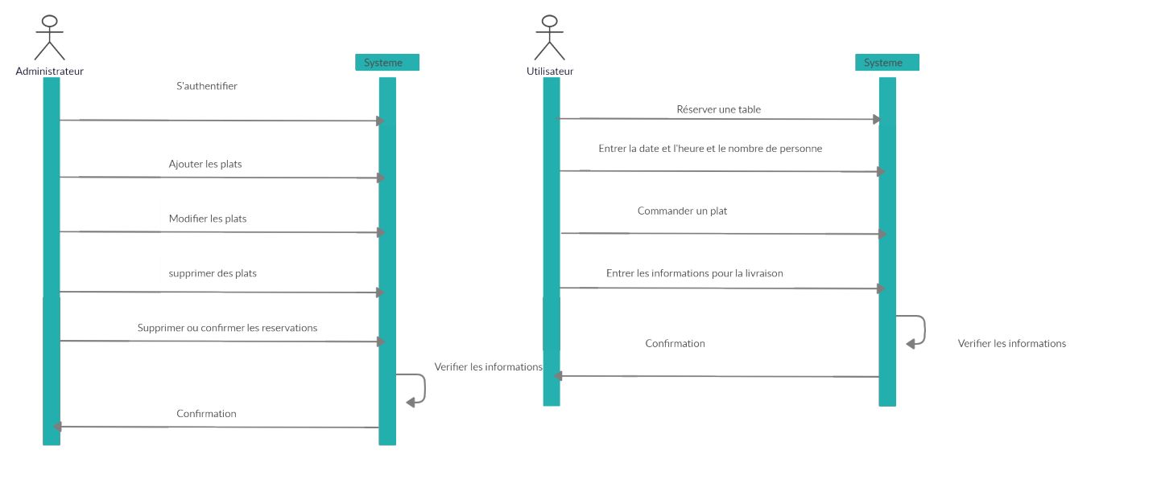
Diagramme De séquence

Slide 7
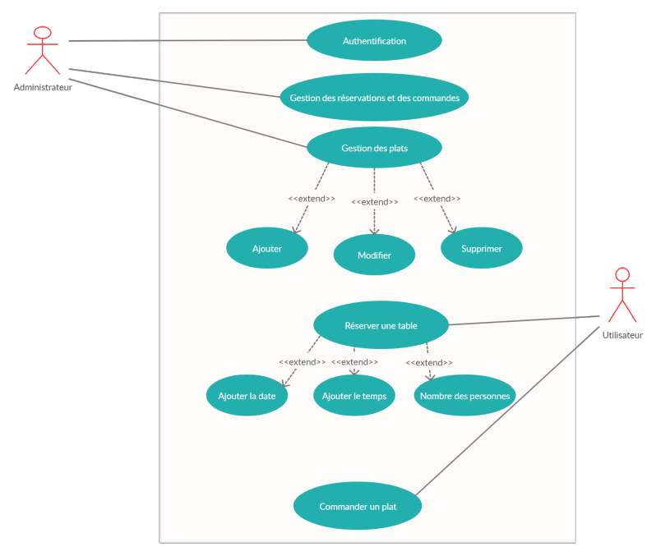
Diagramme de cas d’utilisation

Slide 8
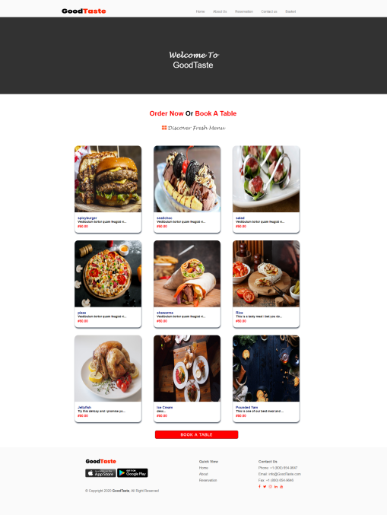
Page accueil
Les interfaces:

Slide 9
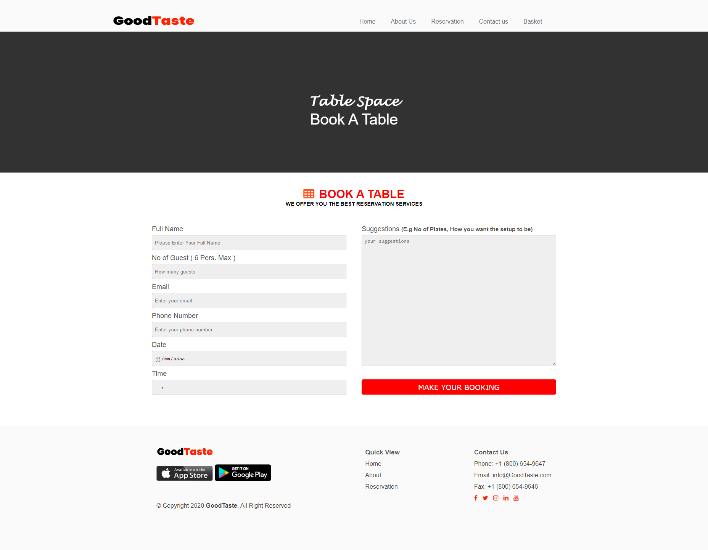
Page de réservation des table
Les interfaces:

Slide 10
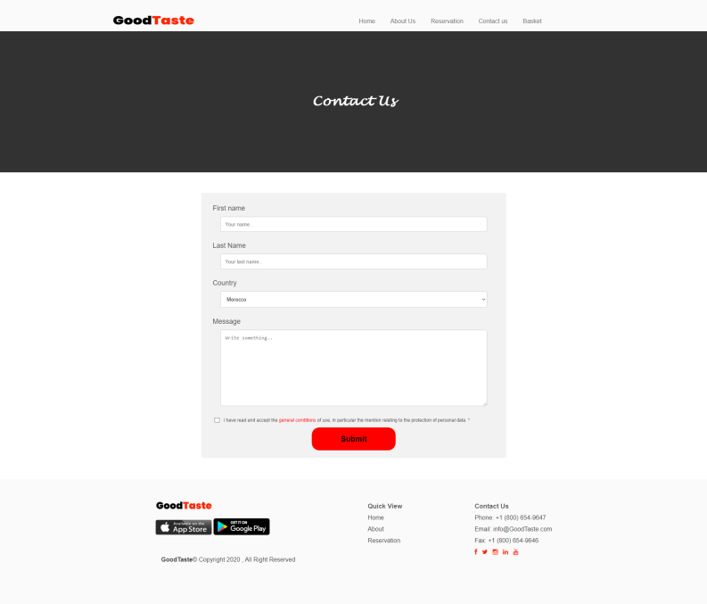
Page Contact
Les interfaces:

Slide 11
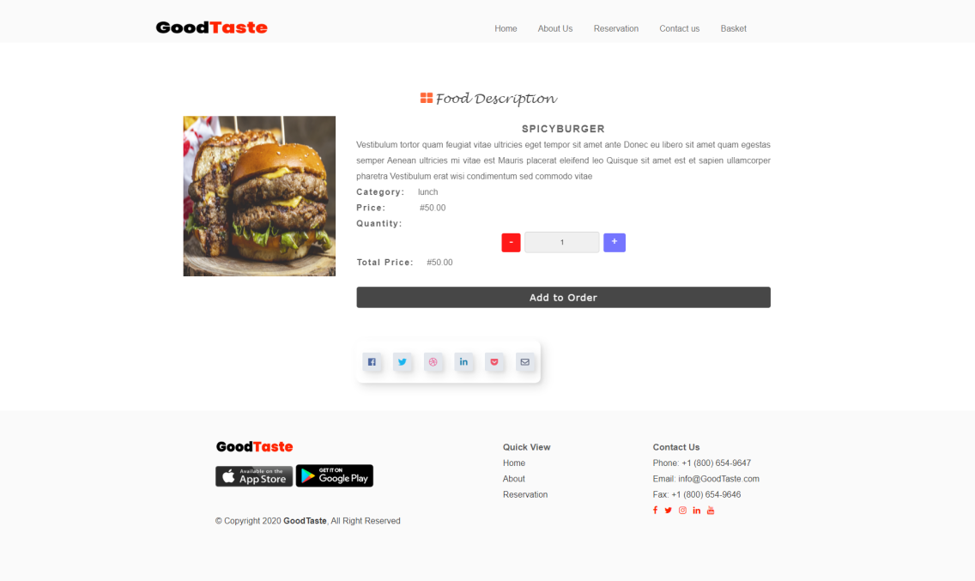
Page de commander des plats:
Les interfaces:

Slide 12
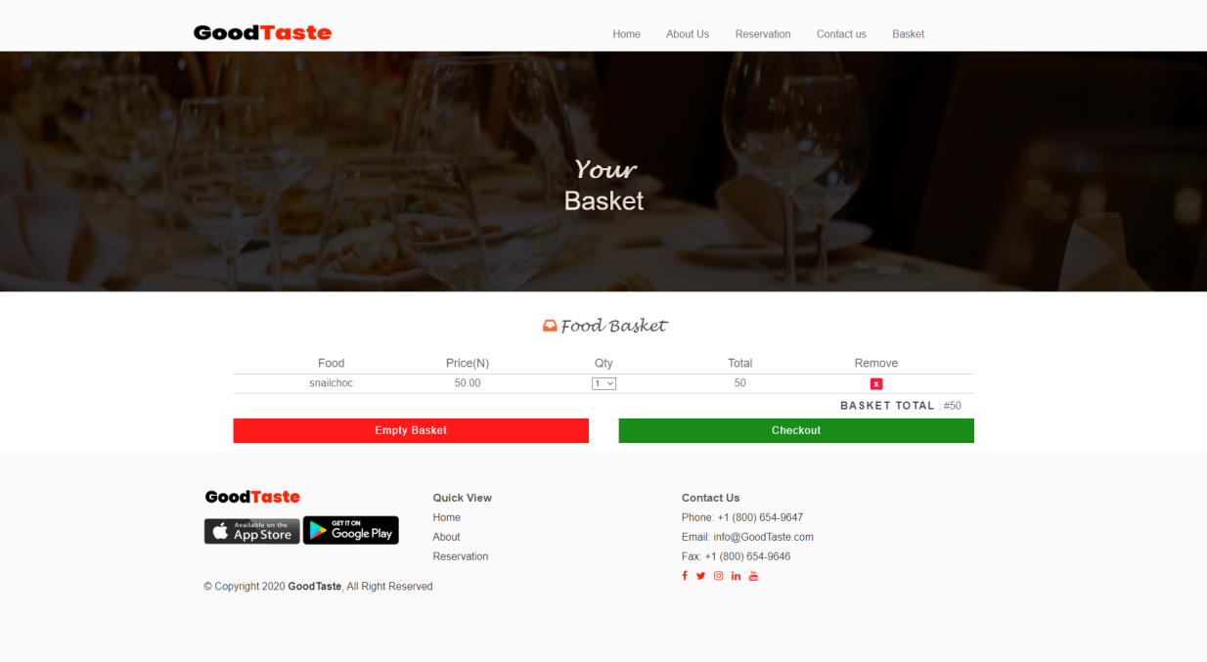
Page Panier
Les interfaces:

Slide 13
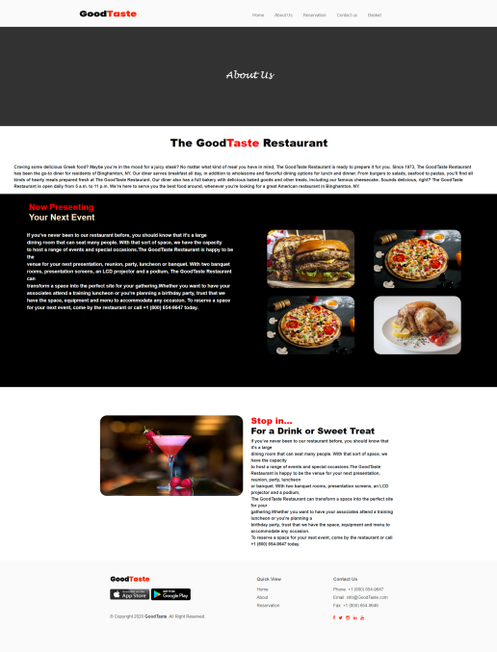
Page about us
Les interfaces:

Slide 14
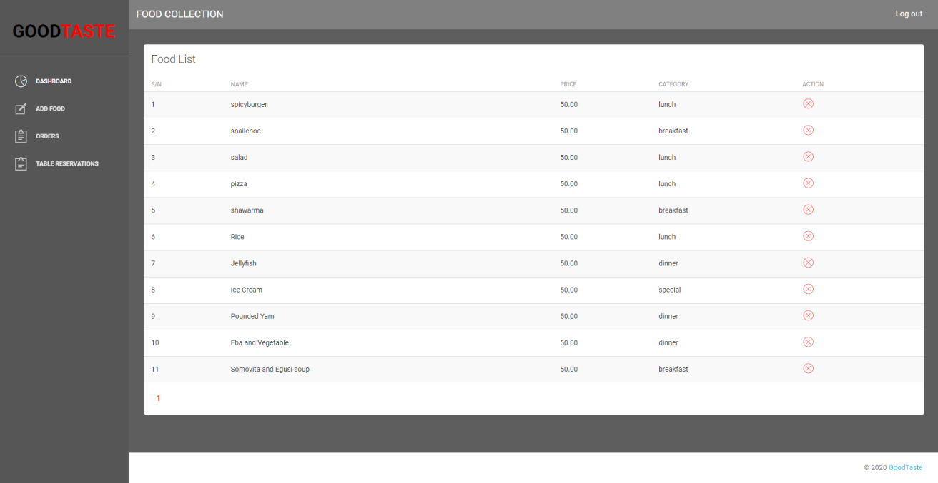
Liste des plats
Les interfaces du Partie Administrateur:

Slide 15
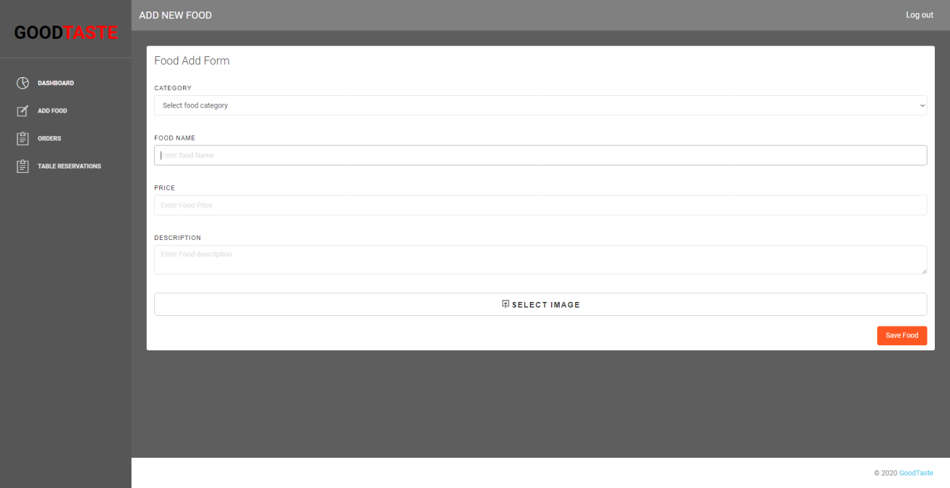
Ajouter des plats
Les interfaces du Partie Administrateur:

Slide 16
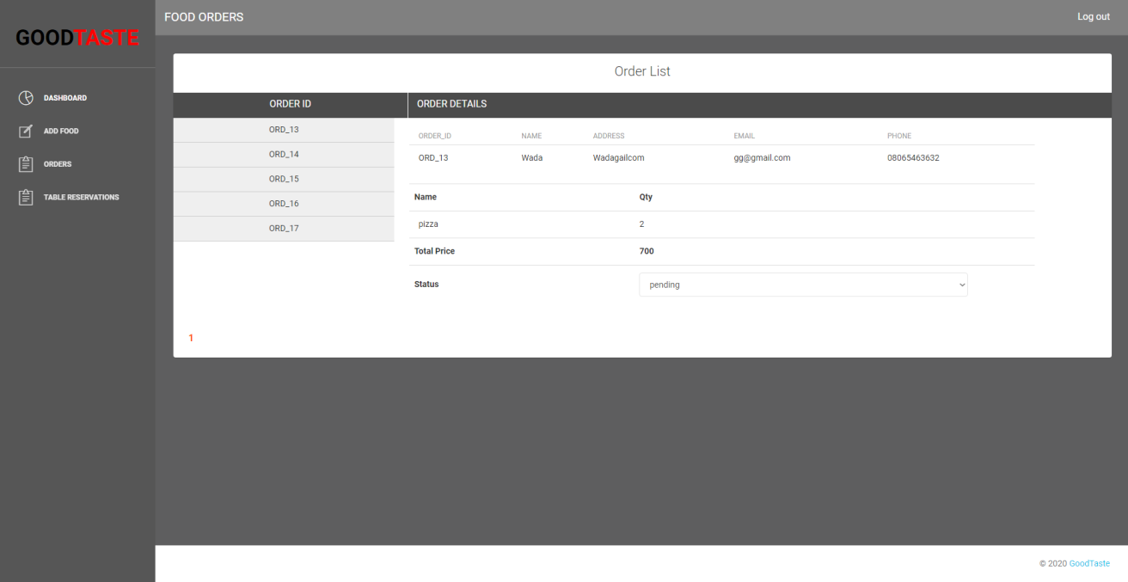
Page ordres
Les interfaces du Partie Administrateur:

Slide 17
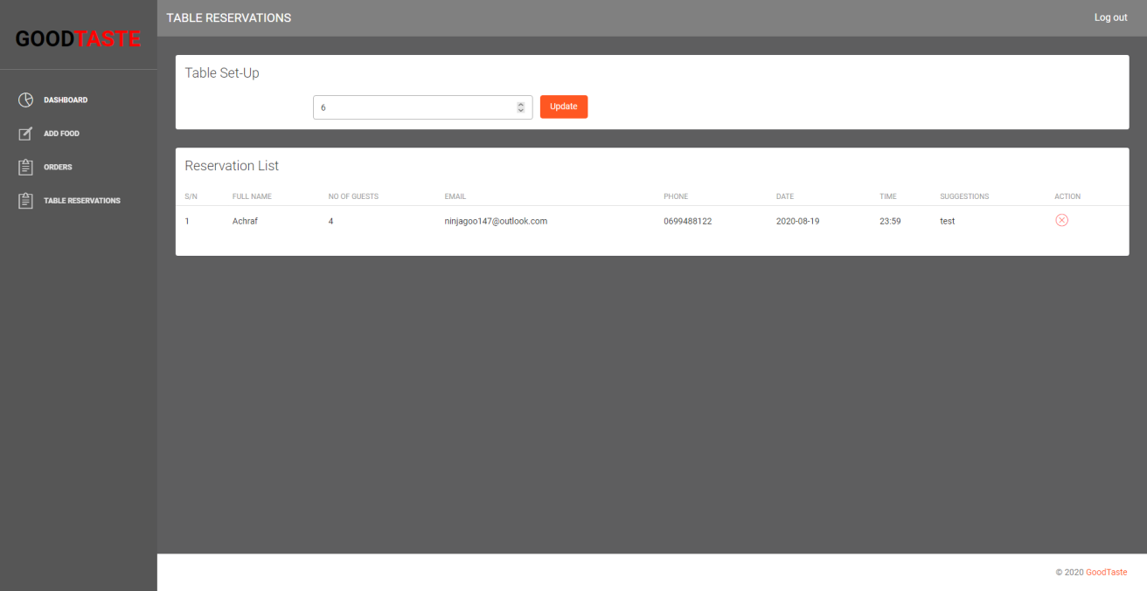
Page de réservation
Les interfaces du Partie Administrateur:

Slide 18
Merci Pour Votre Attention

